Slide 1

Нейропроект «Словарь тающих смыслов»
Стрельбицкий Илья P3413

Slide 2
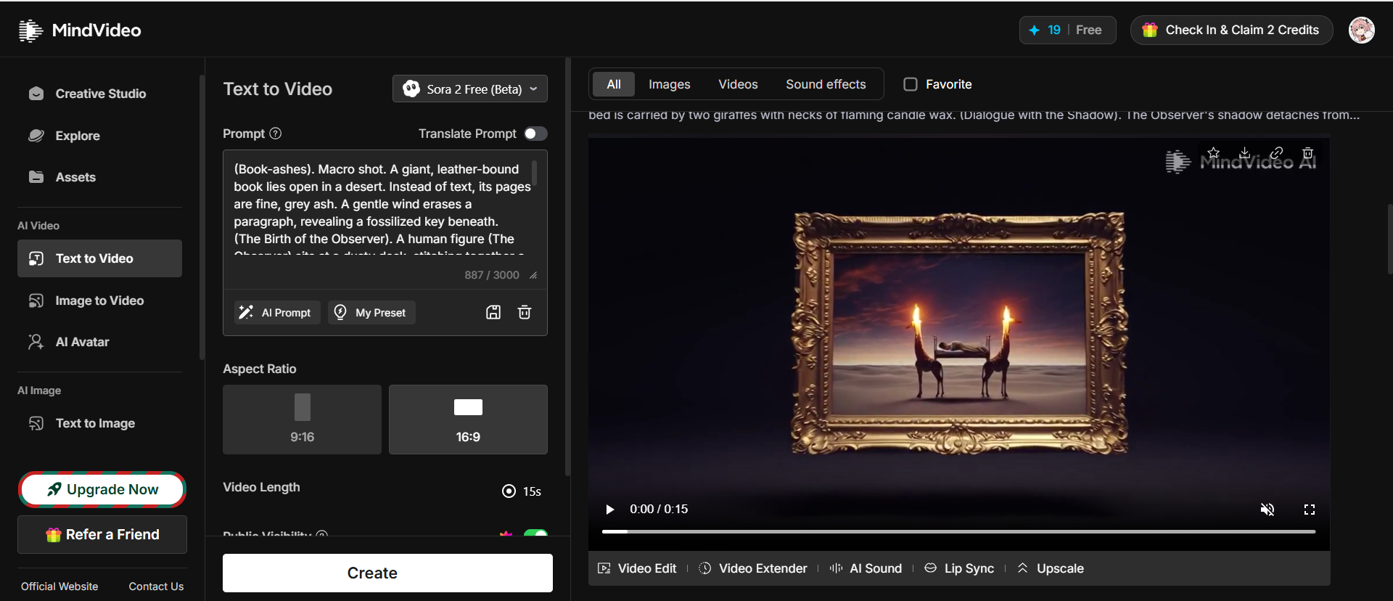
Инструменты
Написание сюжета и текста – Deepseek
Модель для генерации видео – Sora 2 Free (Beta)
Используемый сервис для генерации видео – mindvideo.ai

Slide 3
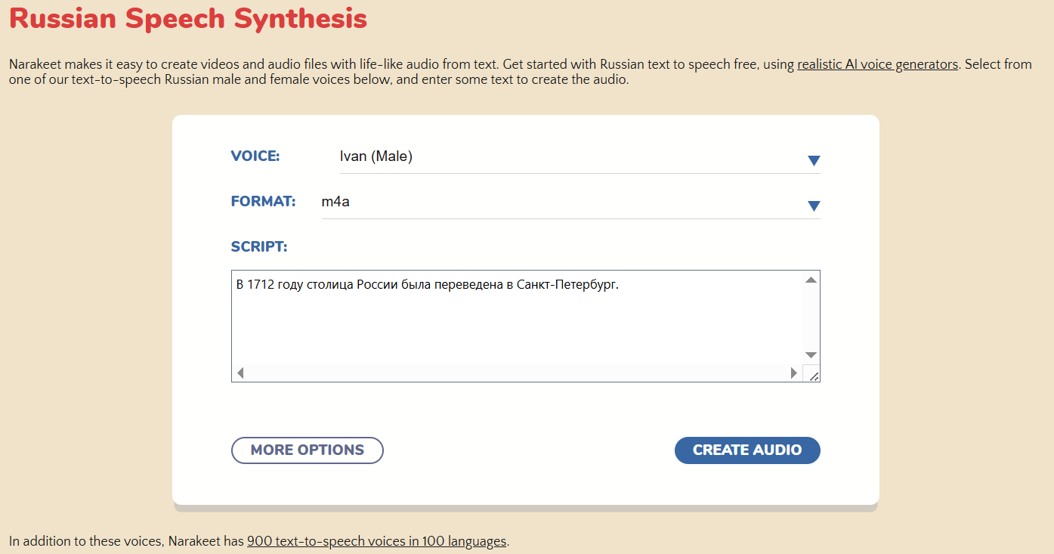
Озвучка – narakeet.com

Slide 4
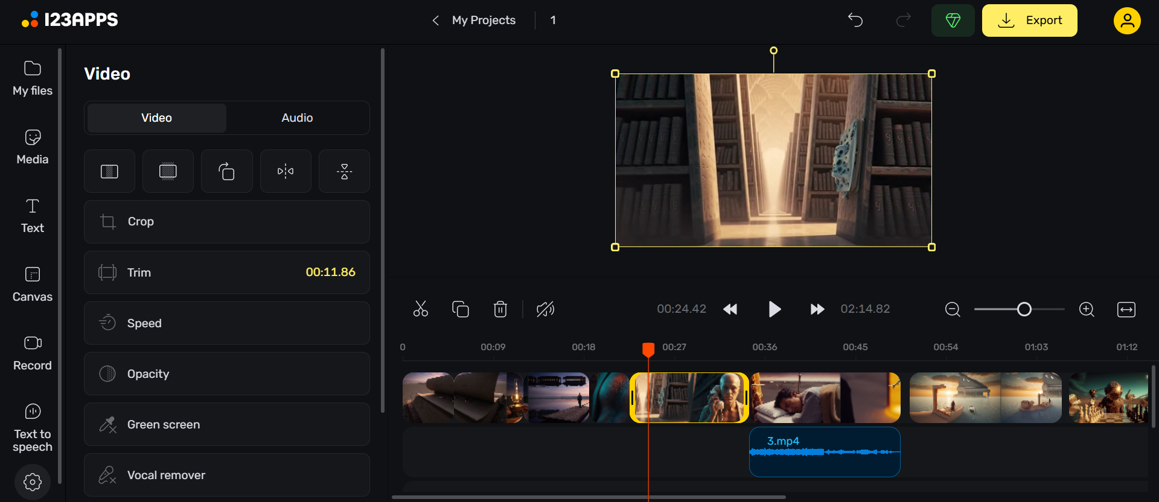
Создание секвенции изображений и видео:
online-video-cutter.com

Slide 5
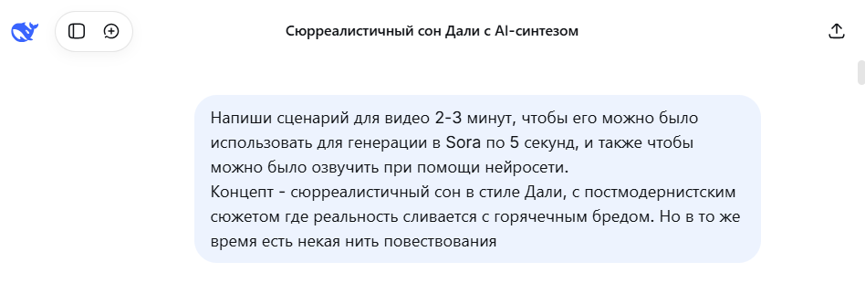
Концепт
Идея: Сон в стиле Дали, где реальность — это язык метафор.

Slide 6
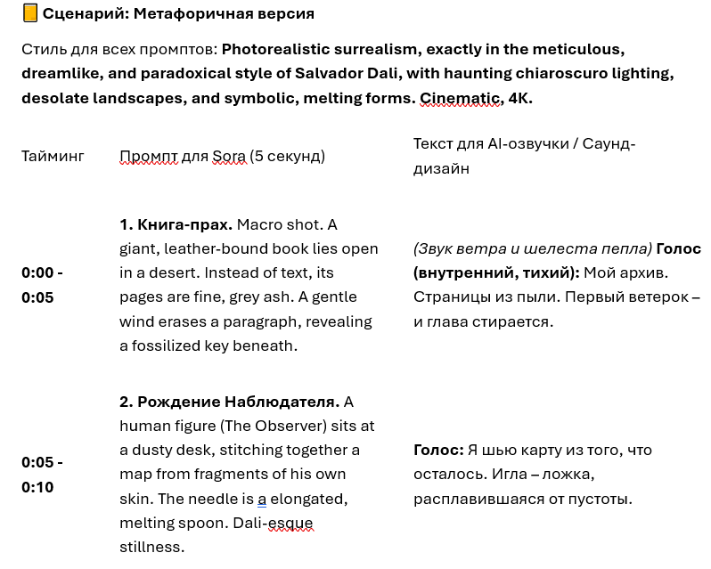
Сценарий
Название: «Словарь тающих смыслов» Лейтмотив: Память и идентичность распадаются на архипелаг символов. Главный герой — не человек, а Наблюдатель — пытается составить карту территории своего сна, где каждый объект является знаком, отсылающим к другому знаку. Структура: 24 кадра-метафоры по 5 секунд. Склейка должна имитировать скачкообразную работу сознания: резкие смены, наплывы, повторы.
Длина каждого генерируемого видео 15 секунд, поэтому 3 промпта склеивались в один

Slide 7
💎Ключевые метафоры и их смысл
• Книга из пепла / Кожаная карта: Память и самоидентификация как нестабильные, рассыпающиеся тексты.
• Часы из кости в груди: Внутреннее, биологическое время, противостоящее механическому. Время как часть плоти, подверженная распаду.
• Поезд из бархата / гусеница из ушей: Ожидание («поезд») как нечто мягкое, неосязаемое и в итоге превращающееся в орган восприятия («уши»), который тонет в молчании. Критика внешнего шума.
• Сфера-зеркало, сливающая Наблюдателя и Архивариуса: Метафора осознания себя как творца и артефакта своего же сна. Свет проектора — это свет сознания, освещающего само себя.
• Рыба-словарь, становящаяся запятой: Язык и поиск смысла бесконечны. Итог не точка, а запятая — указание на продолжение, на следующую мысль, на незавершенность.
• Финал: глаз из галактик, закрывающийся на цвет холста: Вселенная сна растворяется, обнажая основу — чистую возможность творчества (холст). Сон заканчивается, чтобы могло начаться искусство.
Этот сценарий — не линейная история, а поэма в образах, где стиль Дали становится не просто эстетикой, а языком для выражения метафизических тем.

Slide 8
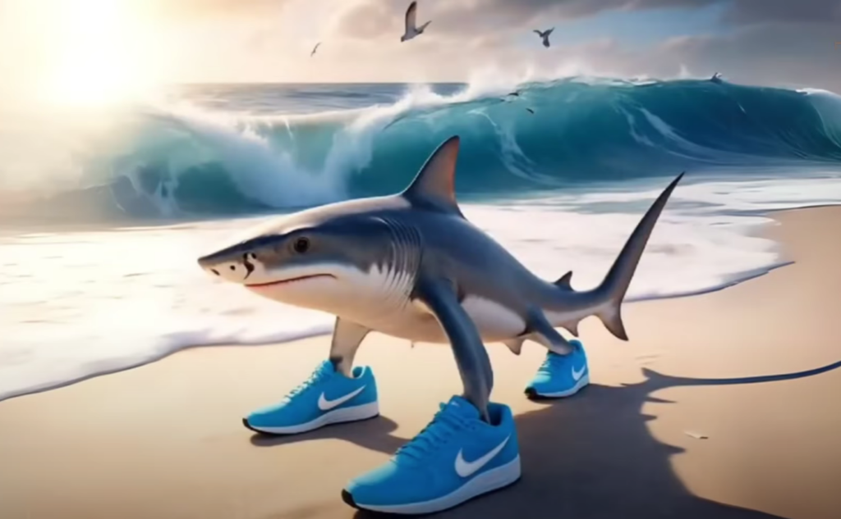
Спасибо за внимание!

